Slide 1
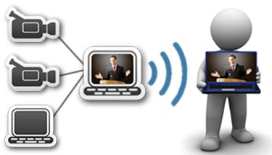
Računarska grafika
Seminarski rad
WEB STREAMING
Emrah Mešanović
2014/2015

Slide 2
Historijski razvoj
1920-ih, George O. Squier
Muzak-tehnologija streamovanja muzike poslovnim klijentima, bez upotrebe radija
sredinom 20. stoljeća -pokušaji da se prikažu mediji na računarima.
1980-ih do 1990-ih-prikaz online medija.

Slide 3
Definicija
Web streaming ili Streaming Media generički je naziv za tehnologiju prijenosa streaming audio i streaming video (poznati i kao web-radio i web-tv). Označava prijem i istovremeno reproduciranje audio i video podataka putem računarske mreže.

Slide 4
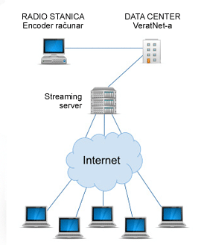
Video i audio streaming
Šta je audio streaming?
Audio streaming je tehnologija distribucije audio sadržaja putem interneta. Najpoznatiji streaming takvih sadržaja jeste distribucija programa s radijske mreže.

Slide 5
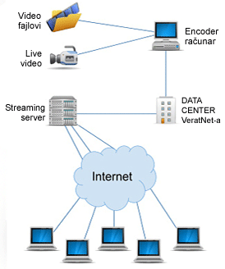
Video i audio streaming
Šta je video streaming?
Video i audio streaming je prijenos video materijala koji sadrži i video i audio materijal
streaming na zahtjev (eng. on demand)
live streaming (ili tzv. Broadcast)

Slide 6
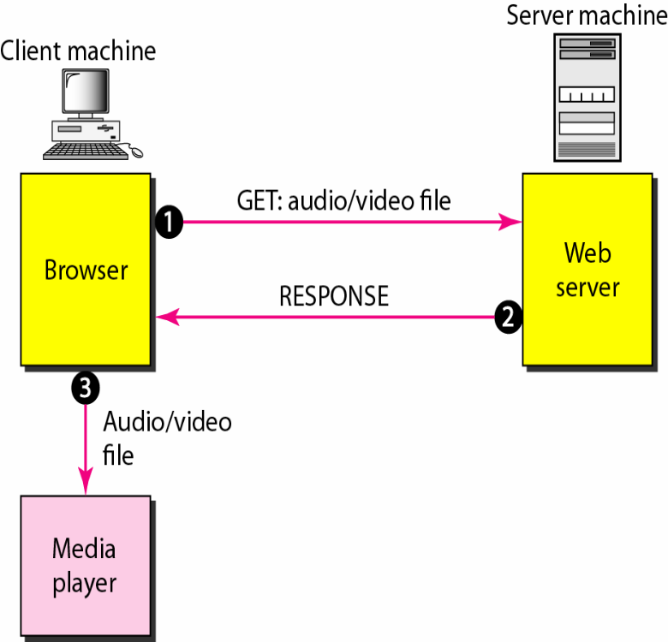
Video i audio streaming
Streaming snimljenog audio/video sadržaja
Web server: Komprimovani audio/video zapis može se download-ovati kao tekstualni fajl. Klijent (browser) koristi servise HTTP-a i šalje GET zahtjev serveru. Server onda može poslati traženi fajl. Browser na klijentovom računaru onda koristi pomoćnu aplikaciju, ’’media player’’, da bi pristupio datoteci.

Slide 7
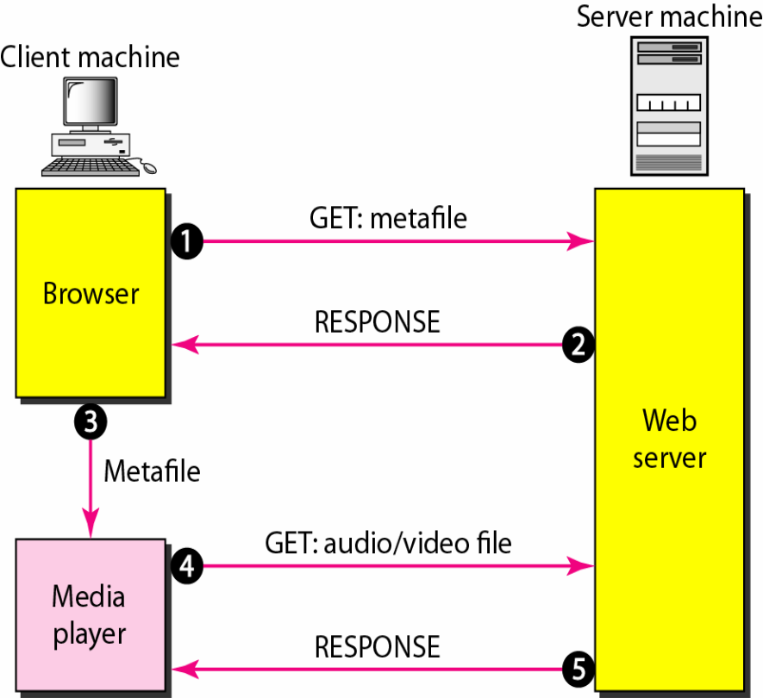
Video i audio streaming
Streaming snimljenog audio/video sadržaja
Web Server sa Metafile-om:
1. HTTP klijent pristupa Web serveru naredbom GET.
2. Kao odgovor klijent dobija metafile.
3. Metafajl se predaje media player-u.
4. Media player koristi URL iz metafile-a kako bi pristupio audio/video zapisu.
5. Web server odgovara

Slide 8
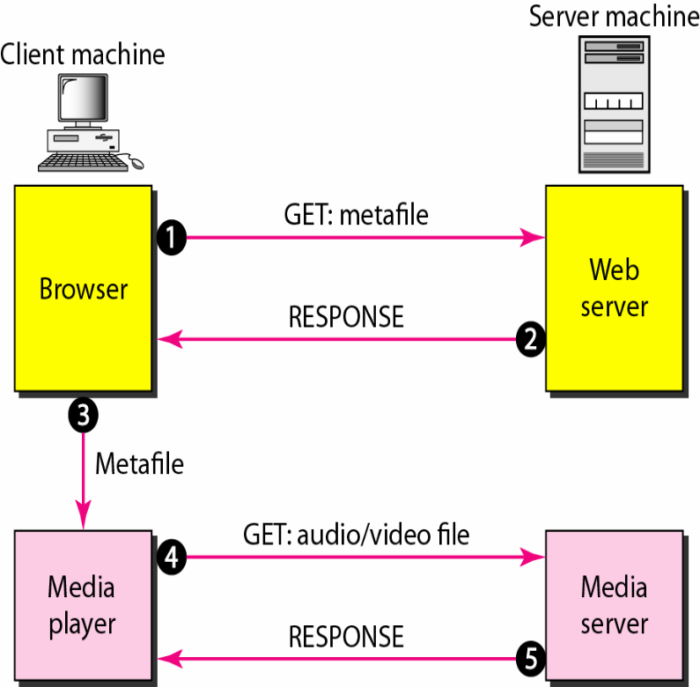
Video i audio streaming
Streaming snimljenog audio/video sadržaja
Media Server:
1. HTTP klijent pristupa Web serveru naredbom GET.
2. Kao odgovor Web server šalje metafile.
3. Metafajl je proslijeđen media player-u.
4. Media player koristi URL iz metafilea da bi pristupio Media serveru, koristeći UDP protokol.
5. Media server odgovara traženim stream-om.

Slide 9
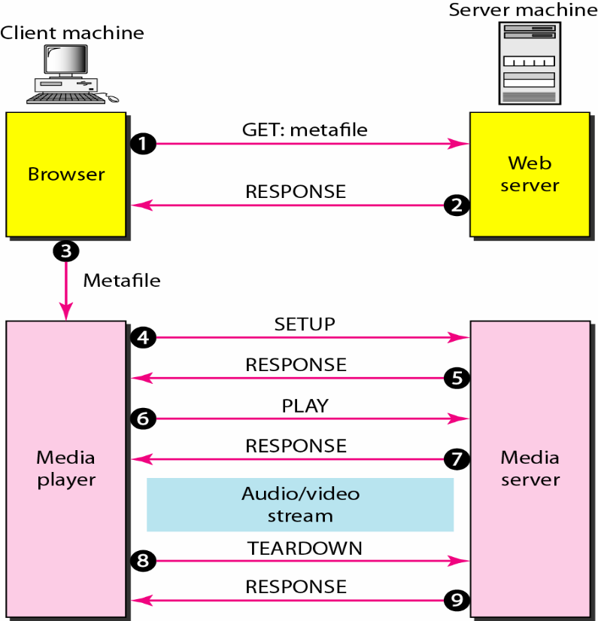
Video i audio streaming
Streaming snimljenog audio/video sadržaja
Media Server i RTSP:
1. HTTP klijent pristupa Web serveru naredbom GET.
2. Kao odgovor Web server šalje metafile.
3. Metafajl je proslijeđen media playeru.
4. Media player šalje komandu SETUP da bi uspostavio vezu sa Media serverom.
5. Media server odgovara.
6. Media player šalje komandu PLAY, kako bi započeo reprodukciju (streaming).
7. Audio/video zapis se prenosi mrežom koristeći protokol zasnovan na UDP-u.
8. Konekcija se prekida-TEARDOWN
9. Media server odgovara.

Slide 10
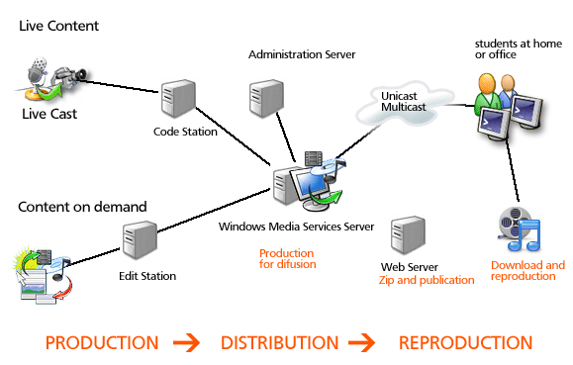
Video i audio streaming
Streaming živog audio/video sadržaja
Emitovanje TV-a
Sličnosti snimljenog i živog audio/video sadržaja:
  -osjetljivost na kašnjenje
  -ne dozvoljavaju retransmisiju izgubljenih ili oštećenih paketa
Razlike:
  -streaming snimljenog audio/video sadržaja je unicast ili na zahtjev tipa
  -streaming živog audio/video sadržaja je multicast tipa i odvija se u realnom vremenu

Slide 11




Video i audio streaming
Uslovi potrebni za audio video streaming
Najbitnija stvar kod streaminga, za obje strane, znači i samog vlasnika i korisnika je ta da obrati pažnju na samu propusnost
Streaming alati
Windows Media Player (*.wma i *.wmv)
RealOne Player (*.rm)
Qucktime (*.mov)
VLC media player

Slide 12
HVALA NA PAŽNJI ☺

